Slide 1
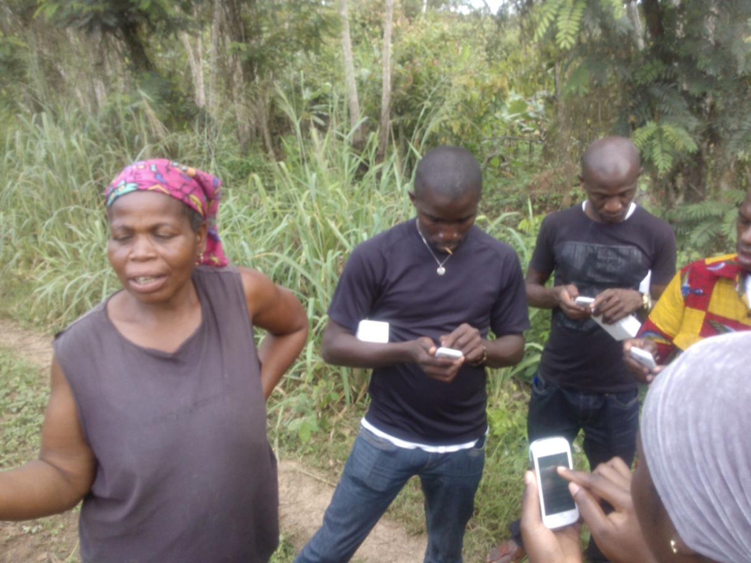










AGENCE NATIONALE D ’APPUI AU DEVELOPPEMENT RURAL
PROJET E-EXTENSION
Société Anonyme: Capital 500 000 000 F CFA- Siège Social Abidjan Bd de la Paix-BPV 183 Abidjan. Tél.: (225) 20-21-00-79- 20-21-69-14-20-21-38-93-20-21-16-88- Fax: (225) 20-21-10-58
R.C. 187 290- CC 950 97 99 T

Slide 2
I. CONTEXTE ET JUSTIFICATIONS
L’accroissement de la productivité agricole est l’un des objectifs fixés cains à travers le WAAPP
L’atteinte d’un tel objectif passe entre autres par la diffusion à grande échelle des informations techniques auprès des producteurs
Or, les approches classiques de vulgarisation agricole basées sur le contact direct entre les vulgarisateurs et les producteurs ont montré leurs limites.
CAUSES :
l’insuffisance des financements,
de l’inadéquation entre les besoins d’informations des producteurs et le nombre de vulgarisateurs

Slide 3
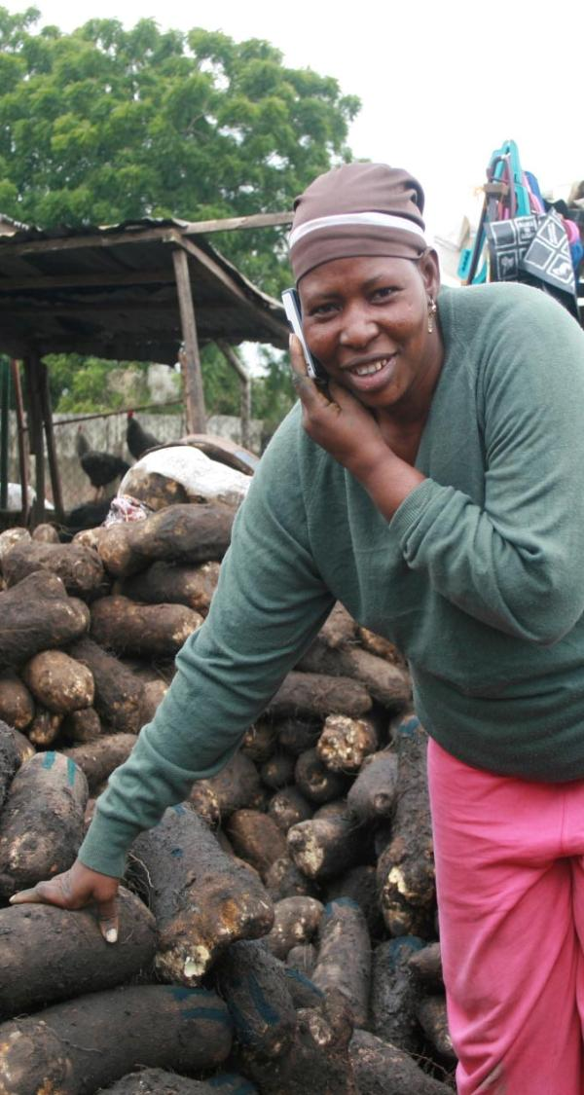
I. CONTEXTE ET JUSTIFICATIONS
La téléphonie mobile
  Développement fulgurant en CI
  Taux de pénétration global de plus de 70%
  Chaque ménage agricole possède en moyenne 1 portable en zone de production de cacao.
  Amélioration constante de la qualité de service
  Baisse des tarifs pratiqués par les opérateurs.

Slide 4
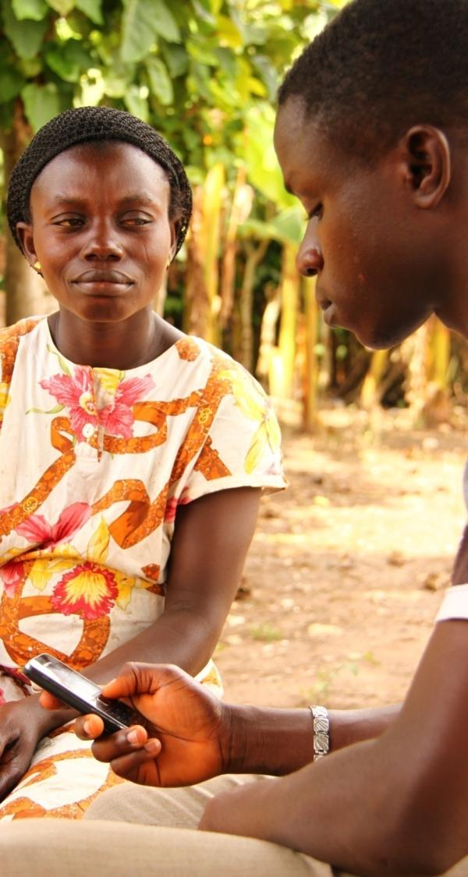
I. CONTEXTE ET JUSTIFICATIONS
La téléphonie mobile:
    Canal privilégié de diffusion à grande échelle des messages texte ou vocaux
    Moyen de vulgarisation agricole

Slide 5
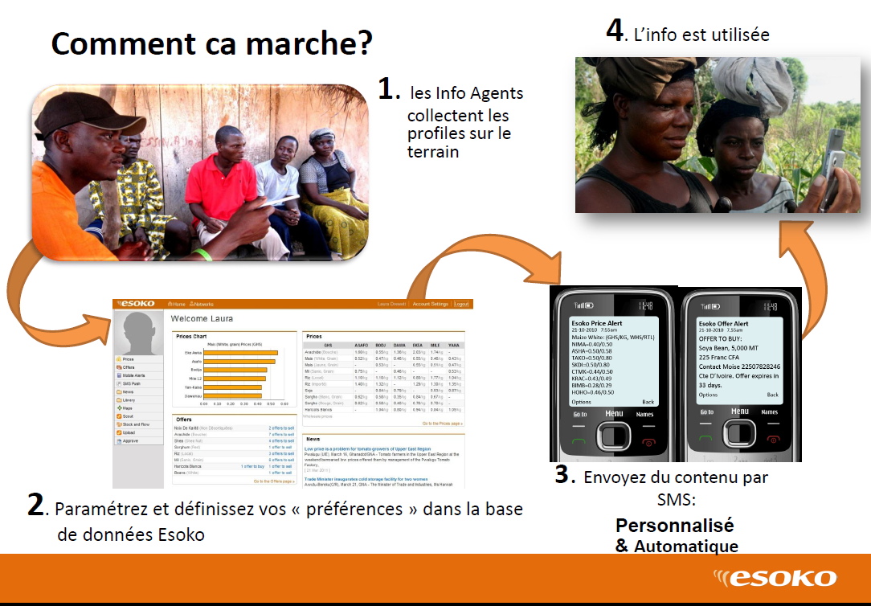
Les TIC, Nouvelles possibilités d’augmenter la productivité, et pour des chaines de valeurs plus efficaces et inclusives

Slide 6
I. CONTEXTE ET JUSTIFICATIONS
Plusieurs projets de e-extension existent, notamment au Ghana
Un voyage d’étude a été organisé, du 22 au 26 janvier 2013, afin de s’imprégner de ce concept.
L’ANADER conduit, dans le cadre du WAAPP, un projet pilote de vulgarisation agricole au moyen des TIC, avec l’appui technique de Prep-eez

Slide 7
II – OBJECTIFS DU PROJET
OBJECTIF GLOBALE
Assurer une vulgarisation plus efficiente
Toucher le maximum d’usagers (producteurs et agents de vulgarisation) en un temps plus réduit et à moindre coût

Slide 8
II – OBJECTIFS DU PROJET
OBJECTIFS SPECIFIQUES
Mettre en œuvre un projet pilote de vulgarisation via les TIC dans les zones d’intervention du WAAPP
Cerner l’ensemble des contours dans la perspective d’une généralisation

Slide 9
II – RESULTATS ATTENDUS
Le contenu des messages à diffuser est disponible pour chacune des spéculations retenues
Le dispositif de transfert de technologie via le TIC (système informatique et de télécommunication) est mis en place
Les messages sont diffusés à la fois sous forme de texte et sonore (en langues locales)

Slide 10
II – RESULTATS ATTENDUS (suite)
Au moins une expérience complète de collecte, de traitement et de stockage des données en temps réel, est menée dans le cadre du projet pilote
L’expérience acquise à travers le projet est évaluée et capitalisée

Slide 11
III ZONES ET BENEFICIAIRES DU PROJET
Le projet pilote e-extension se déroulera dans quatre (04) délégations régionales de l’ANADER couvertes par le projet PPAAO/WAAP, et concernera 15 zones.
DR Sud : Zones ANADER d’Abidjan, de Dabou, d’Agboville, de Tiassalé et d’Adzopé
DR Centre-Est: Zones ANADER Abengourou, Agnibilékro, Bongouanou, Daoukro
DR Centre-ouest : Zones ANADER de Daloa, de Bouaflé, de San Pédro, de Vavoua et Sinfra, Gagnoa.

Slide 12
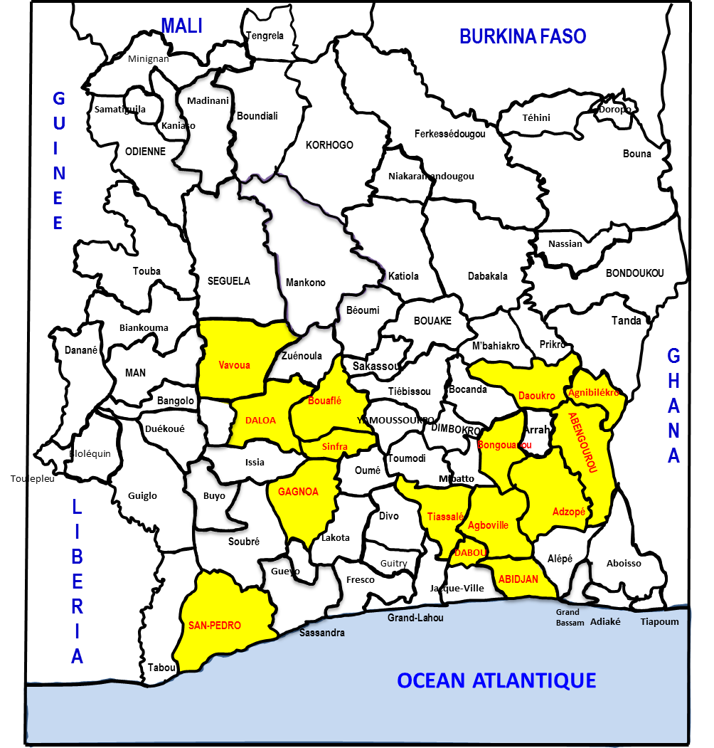
Zones d’intervention du projet pilote

Slide 13
IV- DESCRIPTION DU PROJET
Pour la mise en œuvre du projet, les principales activités retenues sont:
IV -1 Développement de contenu des messages à diffuser
  Identifier les besoins d’information du monde paysan et des opérateurs des filières retenues (banane, manioc, maïs, riz, aviculture)
  Faire le point des connaissances disponibles au niveau de ces filières
  Convertir les fiches techniques en format numérique (video, audio, texte),
  Constituer la base de connaissance numérique.

Slide 14
IV- DESCRIPTION DU PROJET (suite)
IV -2 Mise en place du système informatique et de télécommunication
  Mettre en place les infrastructures et Acquérir les équipements
  Construire le système informatique et de télécommunication
  Etablir un partenariat avec une société de téléphonie mobile
  Réaliser la plate forme web de l’e-extension
  Réaliser les applications à installer dans les Smartphones
  Intégrer le système GPS dans le dispositif
  Mettre en place un centre d’appel (E-Lab),
  Mettre en œuvre le serveur vocal à réponse interactive
  Concevoir et réaliser les tableaux de bord

Slide 15
IV- DESCRIPTION DU PROJET (suite)
IV -3 Diffusion des messages à travers le dispositif
  Equiper les agents de vulgarisation (ADR, TS, etc…) en terminaux mobiles intelligents
  Mettre en place un système de collecte des données utilisant les terminaux mobiles intelligents
  Construire des communautés rurales virtuelles

Slide 16
IV- DESCRIPTION DU PROJET (fin)
IV -4 Evaluation du projet
  Conduire une étude d’adoption des technologies diffusées (maîtrise des terminaux par les agents et les producteurs, utilisation des informations reçues pour l’amélioration des pratiques culturales, utilisation des outils pour la collecte des données, centralisation des données, etc.)
  Réaliser l’évaluation du projet dans chacune des zones du projet
  Organiser un atelier de capitalisation

Slide 17



V – PRESTATAIRES TECHNIQUES

Slide 18
ROLE DE PREP-EEZ
Appui à l’acquisition des équipements
Configuration et Intégration des systèmes
Création des bases de connaissance
Déploiement sur le terrain
Transfert de compétence au personnel de l’ANADER

Slide 19
ROLE DE L’ANADER
Activités préliminaires – visites de terrain
Renforcement des capacité du personnel impliqué dans la conduite du projet
Identification et formation des acteurs locaux
Développement de contenu des messages à diffuser
Diffusion des messages et collecte des données à travers le dispositif
Évaluation du projet pilote

Slide 20
STRUCTURATION DU PROJET
Vu que le concept est nouveau, le projet est structuré en 03 phases :
Phase.1 : Installation d’une plateforme électronique fonctionnelle à travers le dispositif de l’ANADER.
Phase 2 : diffusion des messages sous formes de texte et sonore (langues locales)
Phase 3 : Installation des centres de ressource multimédia

Slide 21
III – ACTIVITES REALISEES
III – 1 ACQUISITION DU MATERIEL.
Les équipements suivants ont été réceptionnés :
  cent (100) smartphones,
  02 serveurs, dont 1 hébergé chez l’opérateur télécom.
  deux (02) ordinateurs portables,
  05 ordinateurs fixes
  10 routeurs swich

Slide 22
III – ACTIVITES REALISEES
III – 2 Réalisation de la plate forme électronique
La plate forme électronique a été réalisée et mise en ligne. Elle est composée d’un portail web et d’une application Androîd.
Le portail web contiendra la base de connaissance électronique et les messages à diffuser aux bénéficiaires.
Il est accessible à l’adresse www.e-vulgarisation.ci

Slide 23
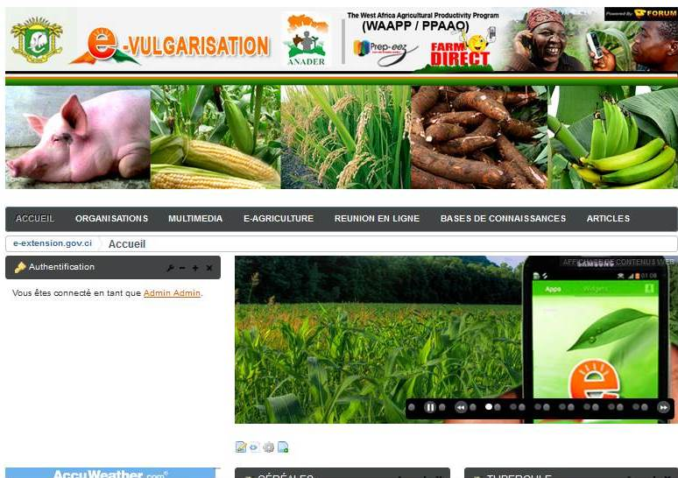
LE PORTAIL WEB

Slide 24
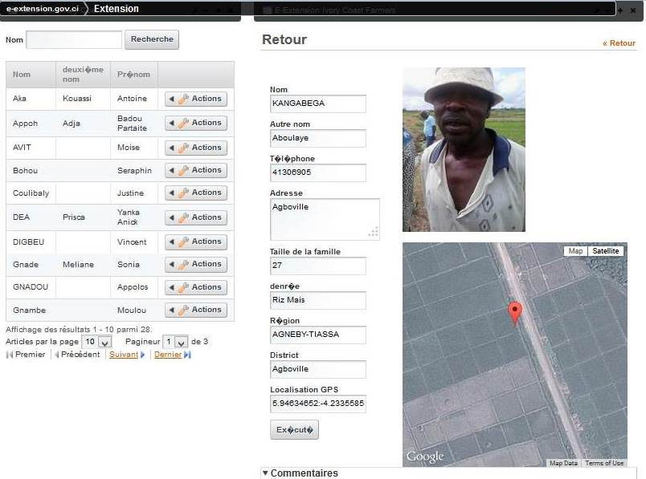
INFORMATIONS SUR LE PORTAIL WEB

Slide 25
III – ACTIVITES REALISEES
III - 3 Formation des informaticiens du Siège.
  La formation des informaticiens a eu lieu les 11, 12 et 17 septembre 2013 au Siège de l'Anader.
  Administration du dispositif
  Configuration et connexion des Smartphones
  La constitution de la base de connaissance

Slide 26
III – ACTIVITES REALISEES
III - 4 Formation des agents de vulgarisation.
  60 ADR
  15 TS
  06 CZ
III - 5 Constitution de la base de données des producteurs.
12 000 producteurs à enregistrer dans la base de données

Slide 27
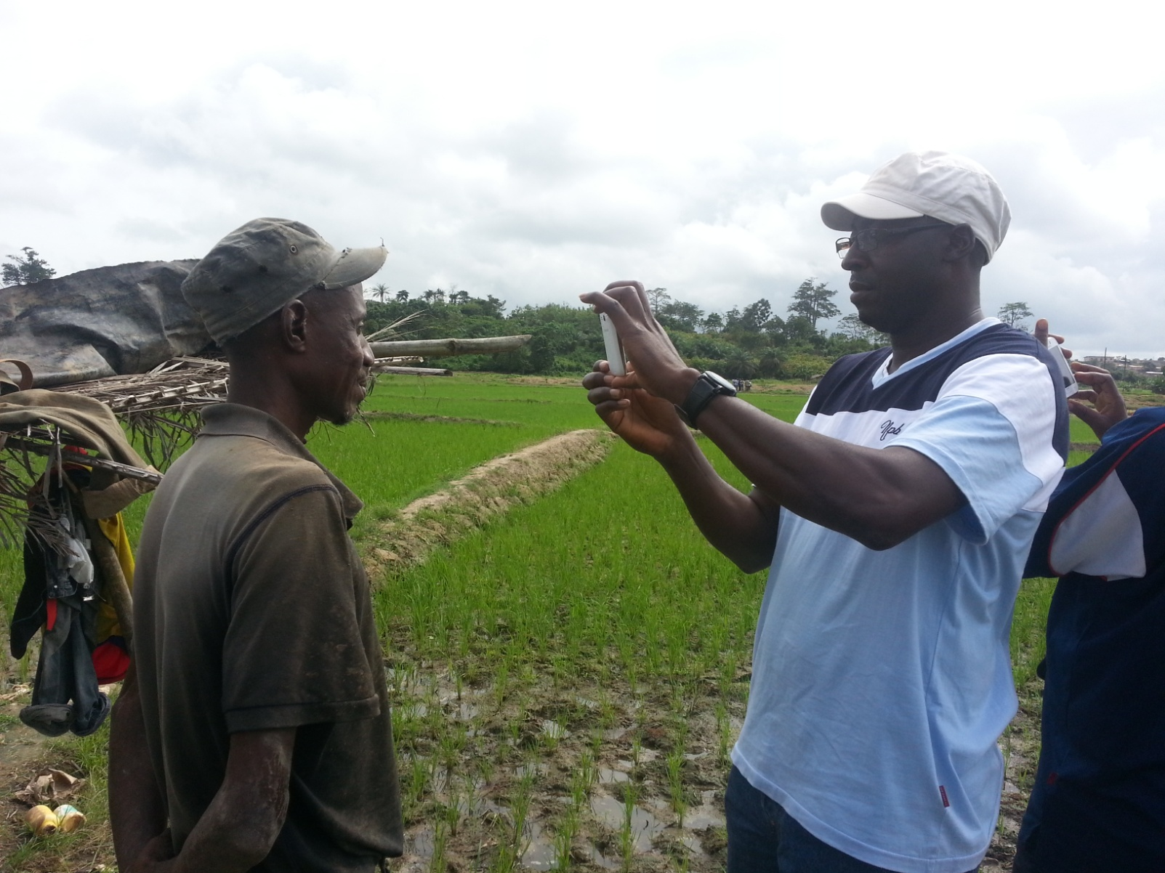
III – ACTIVITES REALISEES

Slide 28
VII. IMPACT PREVISIONNEL
INSTITUTIONNEL
Ce projet pilote permet à l’ANADER de mieux cerner le concept de l’e-extension et de l’intégrer dans sa stratégie globale de conseil agricole
Mise en place d’un système de collecte de données en temps réel
Mise en place d’un système d’alerte précoce

Slide 29
VII. IMPACT PREVISIONNEL
SOCIAL
la formation des communautés virtuelles favorisera un meilleur partage des acquis, une meilleures communication en cas de sinistre (ravage des cultures, épizooties, etc.)
l’usage des TIC est un moyen de valoriser la fonction des agents de base

Slide 30
VII. IMPACT PREVISIONNEL
ECONOMIQUE
C’est une approche qui permettra de réduire le coût de la vulgarisation car l’utilisation des moyens de déplacement (motos, véhicules, etc.) est limitée.

Slide 31
CONCLUSION
L’utilisation des TIC ne se substitue pas à la vulgarisation classique, mais elle lui vient en appui.
Solution fiable pour toucher le maximum d’usagers (producteurs et agents de vulgarisation) en un temps plus réduit
Pour sa pérennisation, promouvoir la partenariat public-privé. Le privé (opérateurs de téléphonie et firmes agro-industrielles) y trouve son compte, participe au développement et opportunité pour accroître ses services

Slide 32
MERCI POUR VOTRE ATTENTION!

